Slide 1
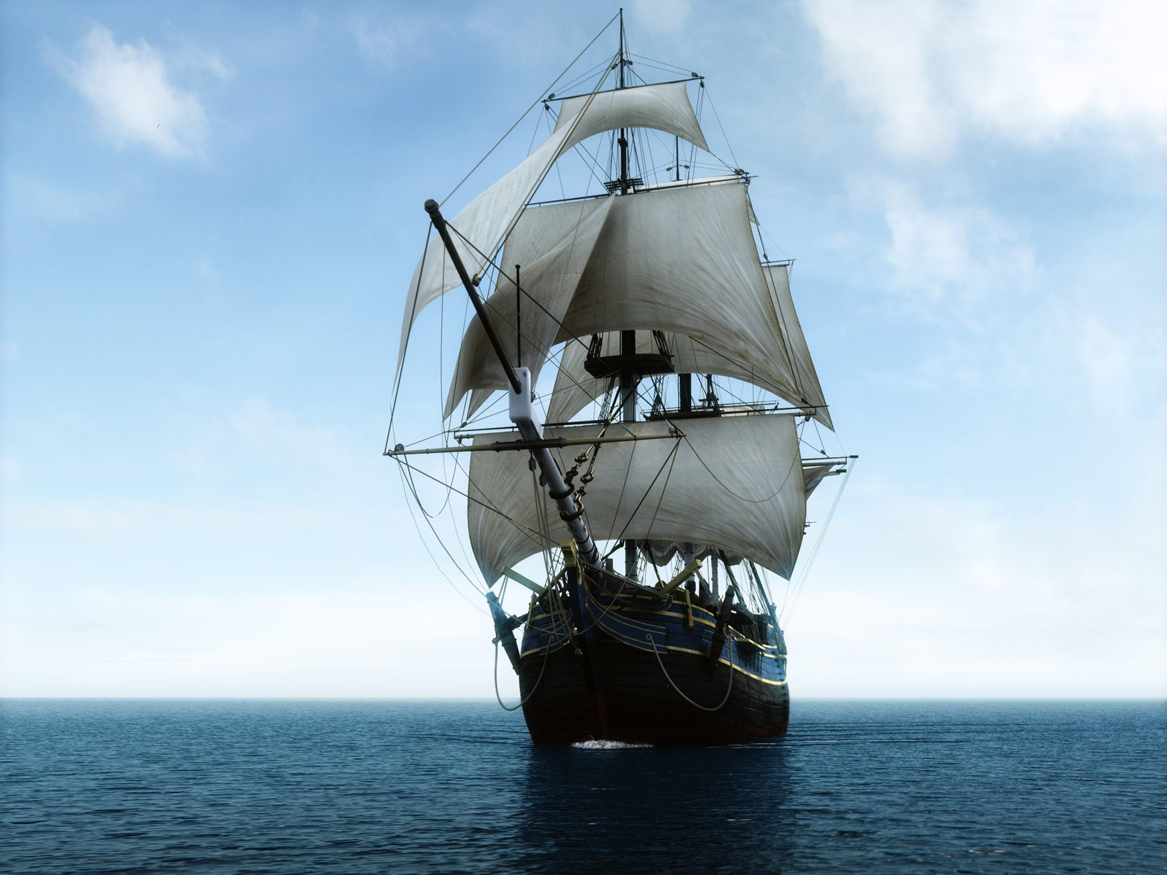
Поиски северо-западного и северо-восточного прохода из Атлантики в Тихий океан

Slide 2
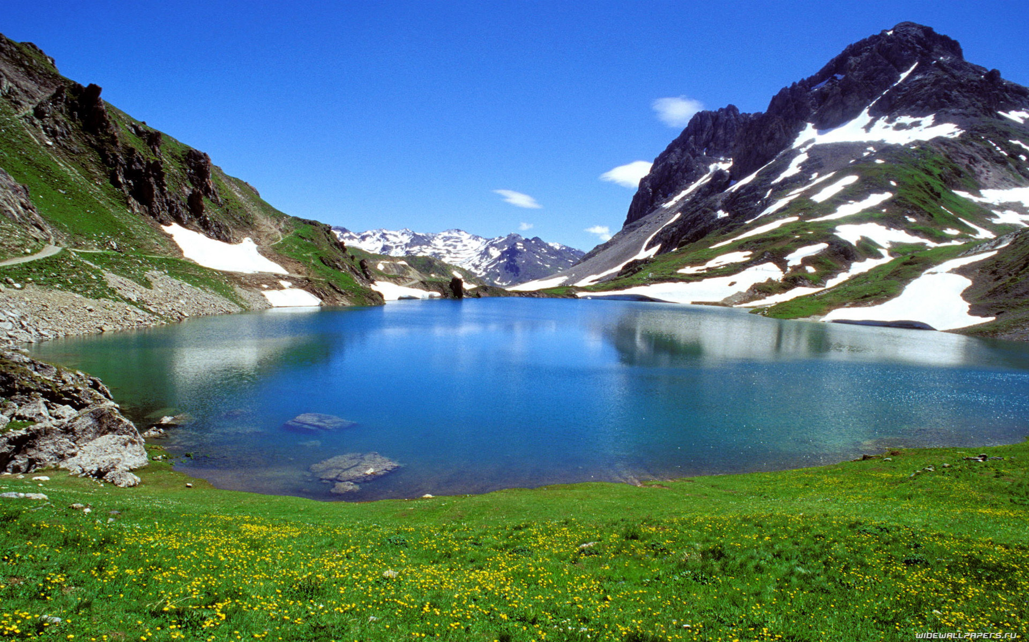
Поиски Северо-Западного прохода

Slide 3
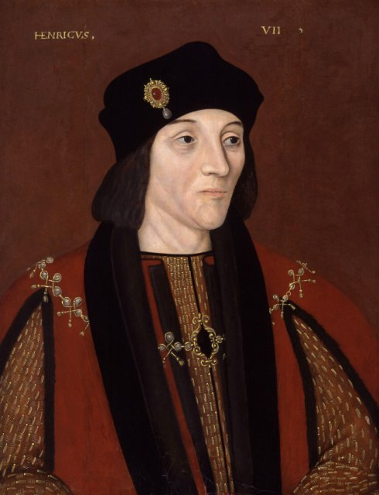
Английский король Генрих VII (1457 — 1509)

Slide 4
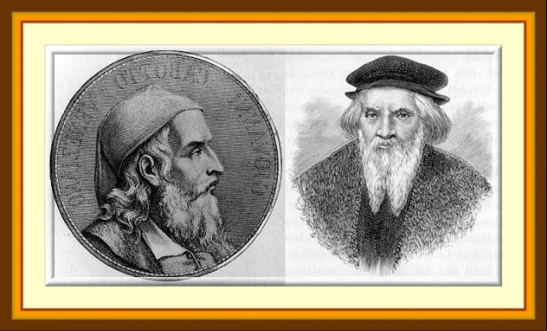
Мореплаватели Джон Кабот (1450 – 1499) и Себастьян Кабот (1476 – 1557)

Slide 5
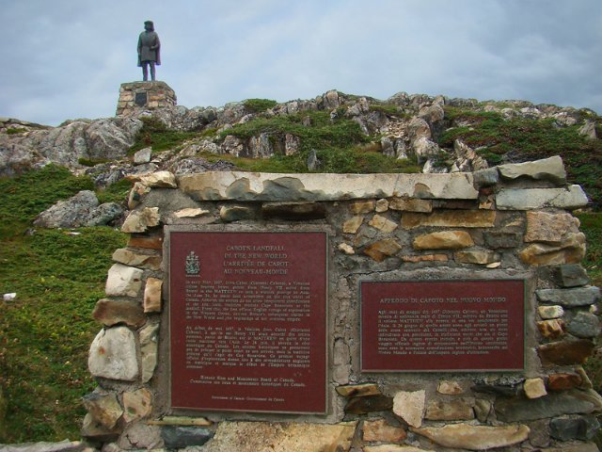
Памятник Джону Каботу на мысе Bonavista , Ньюфаундленд

Slide 6
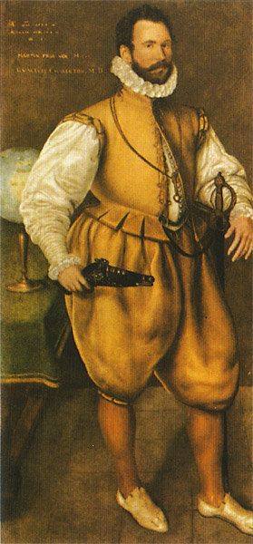
Мартин Фробишер
Notes:
В 1576 и 1578 гг предпринял несклоько транс-атлантических переходов и достиг Гудзонова залива и о.Баффина. Фробишер вернулся в Англию с 200 т. груза железного пирита уверенный, что нашел золотую руду.

Slide 7
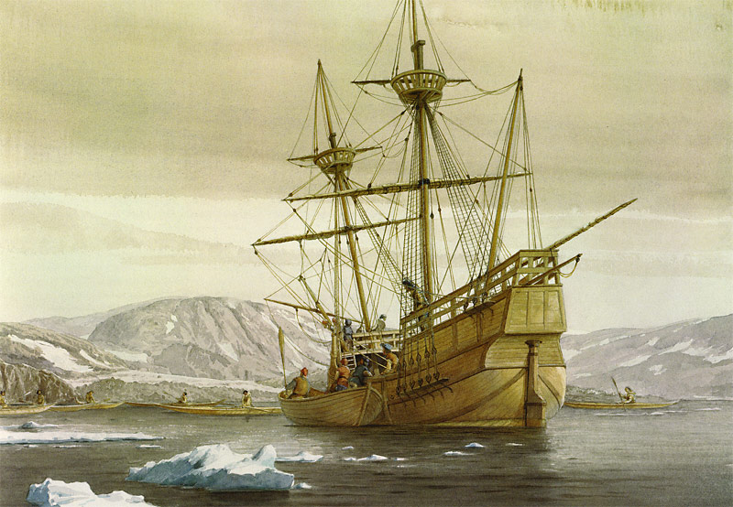
«Габриель»
Notes:
Лодка с пятью матросами отправилась на берег вести торг и не вернулась. Англичане захватили в отместку каяк с местным жителем который умер на пути в Англию

Slide 8
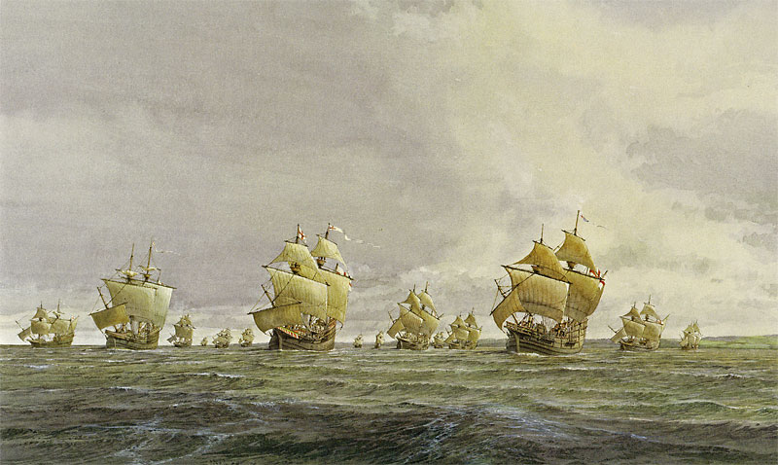
Третья экспедиция Фробишера
Notes:
Флот из 15 судов, крупнейшая экспедиция в Арктических водах того времени, перевозила шахтеров, плотников солдат, моряков и почти сотню колонистов.

Slide 9
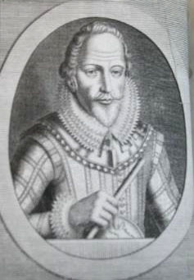
Джон Дэвис

Slide 10
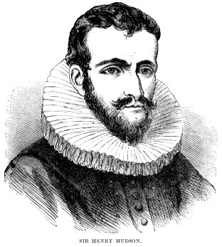
Генри Гудзон

Slide 11
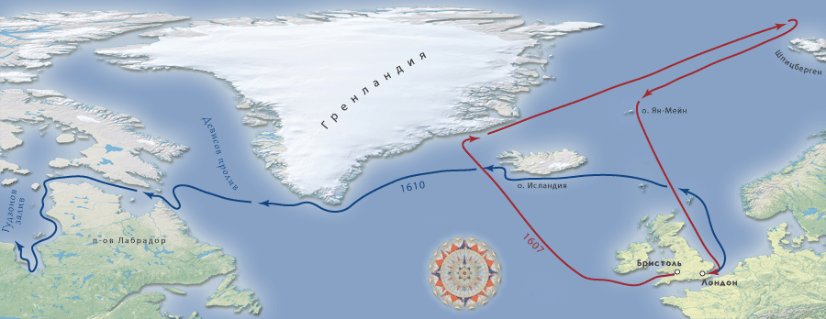
Плавания Г. Гудзона (1607-1610 гг.)

Slide 12
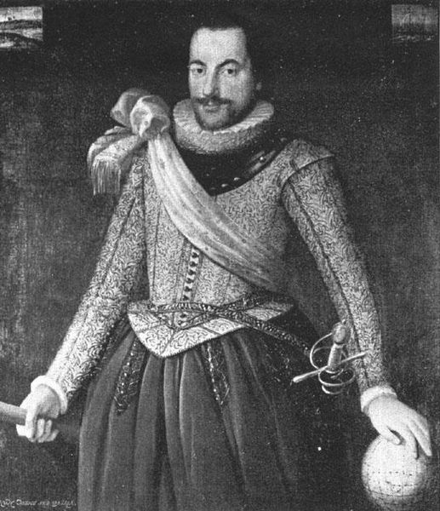
Томас Баттон

Slide 13
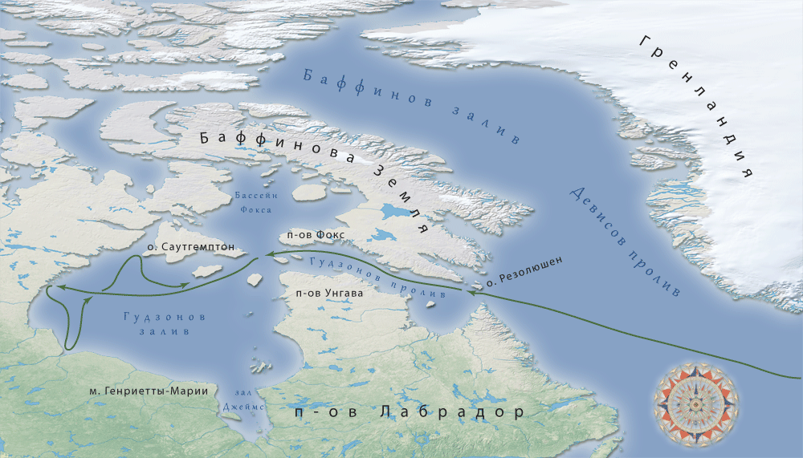
Арктическая экспедиция Т. Баттона, 1612 г

Slide 14
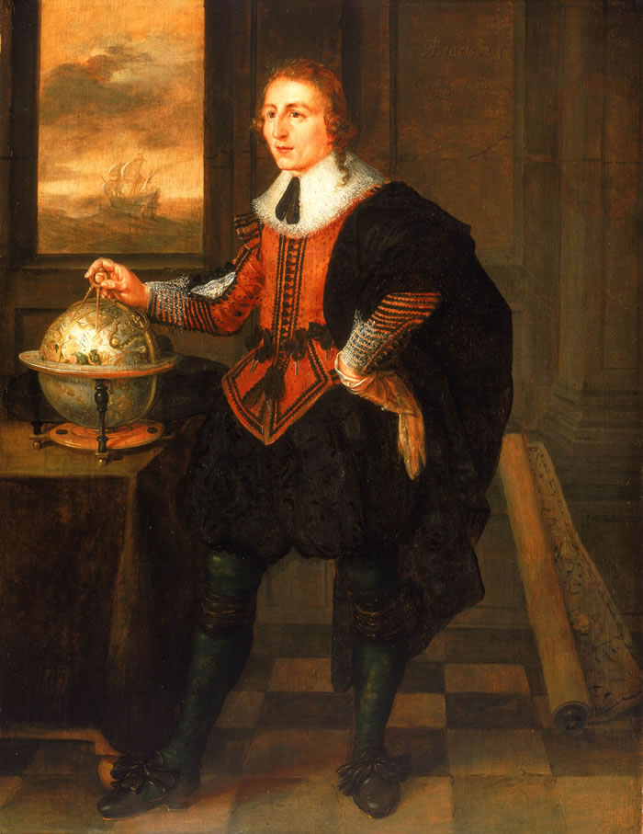
Уильям Баффин

Slide 15
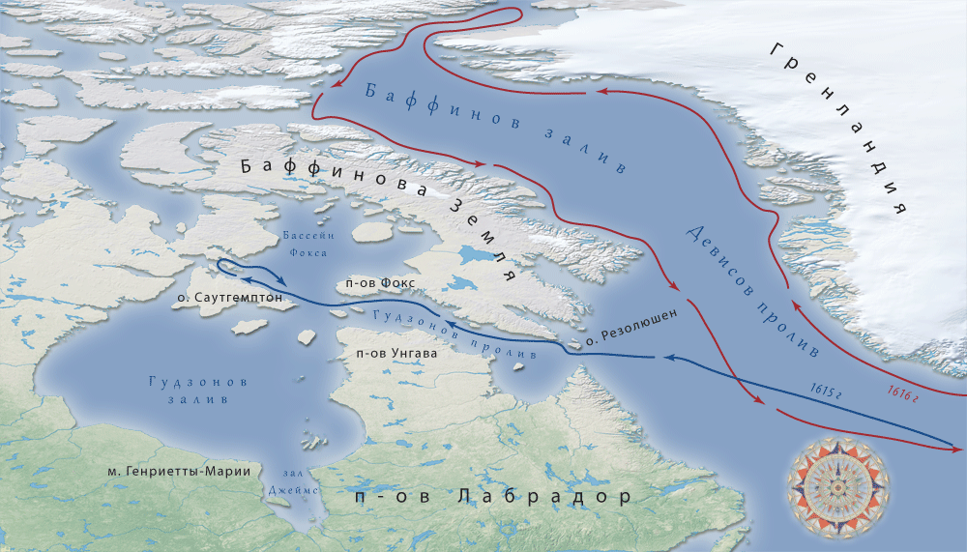
Арктические экспедиции Р. Байлота и В. Баффина в 1615 г. и 1616 г.

Slide 16
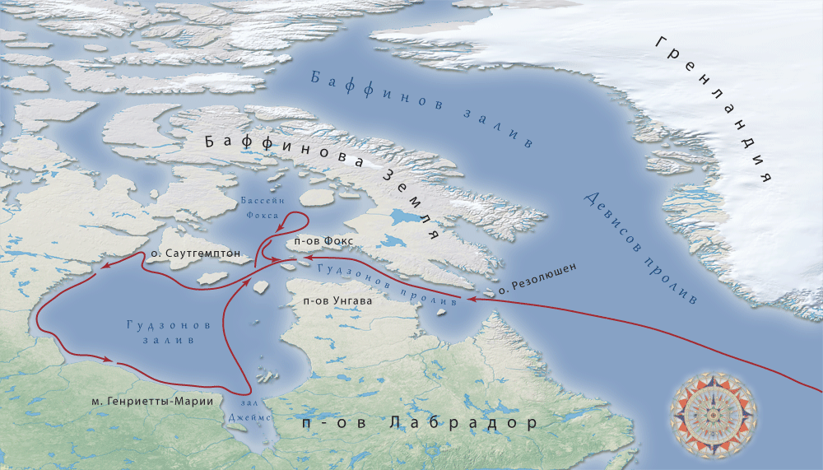
Арктическая экспедиция Л. Фокса 1631 г.

Slide 17
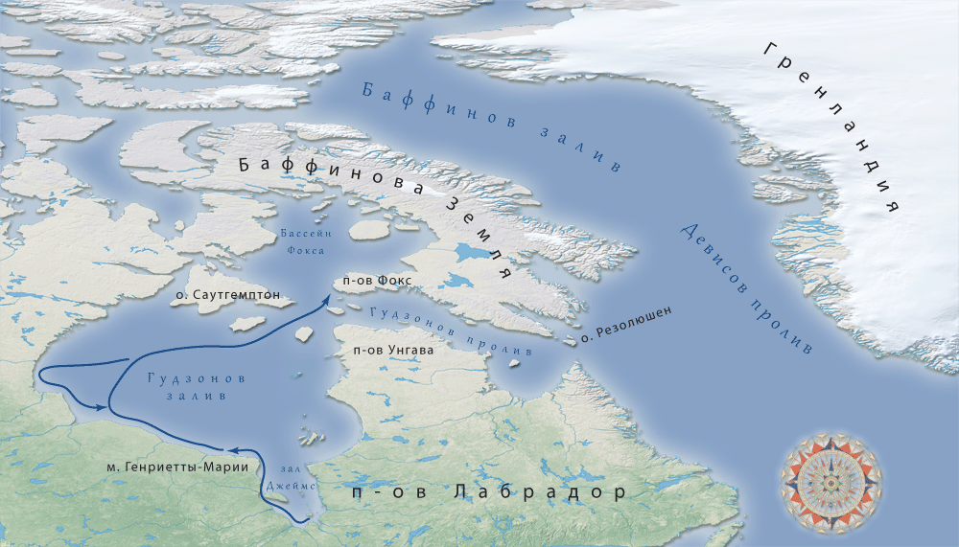
Арктическая экспедиция Т. Джемса (1631-1632 гг.)

Slide 18
Поиски Северо-Восточного прохода

Slide 19
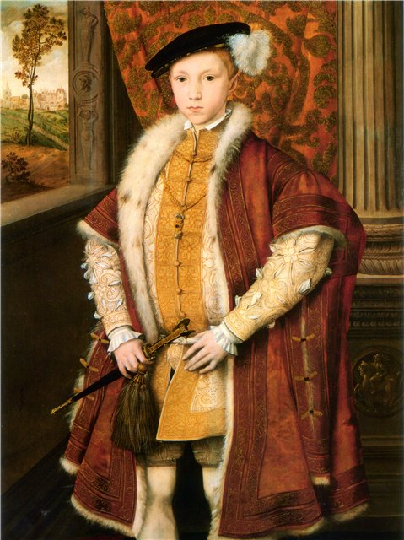
Английский король Эдуарда VI

Slide 20
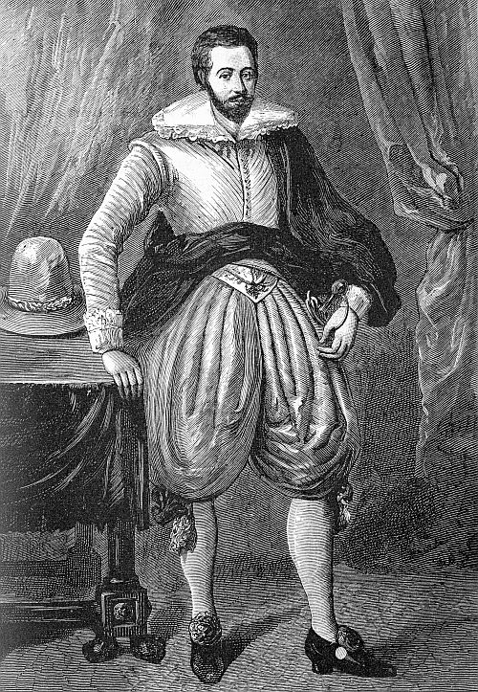
Хью Уиллоби

Slide 21
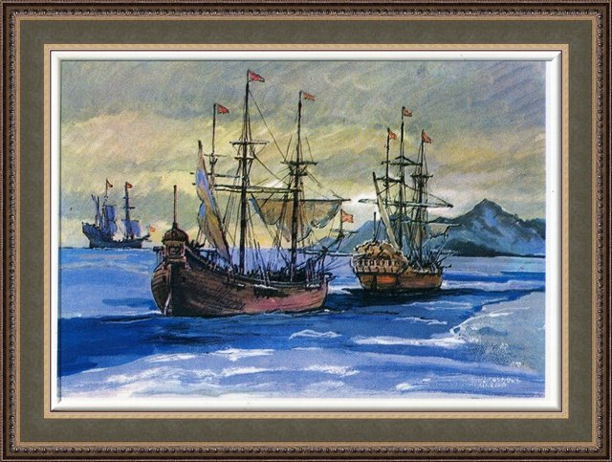
Экспедиция Уиллоуби-Ченслора 1553 года

Slide 22
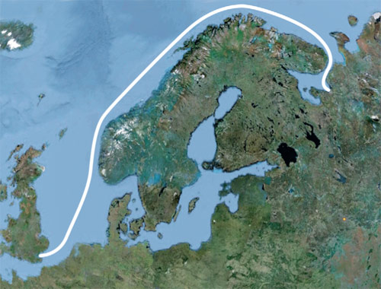
Примерный маршрут экспедиции Уиллоуби-Ченслора

Slide 23
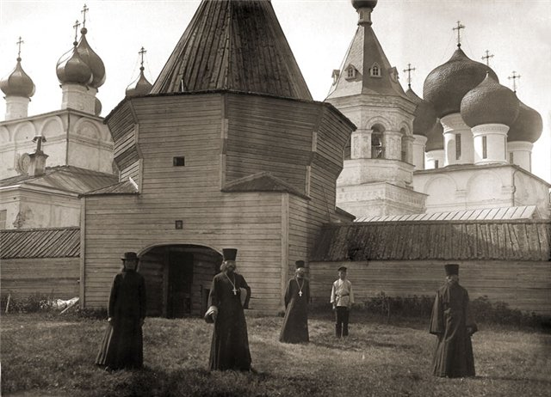
Николо-Корельский монастырь

Slide 24
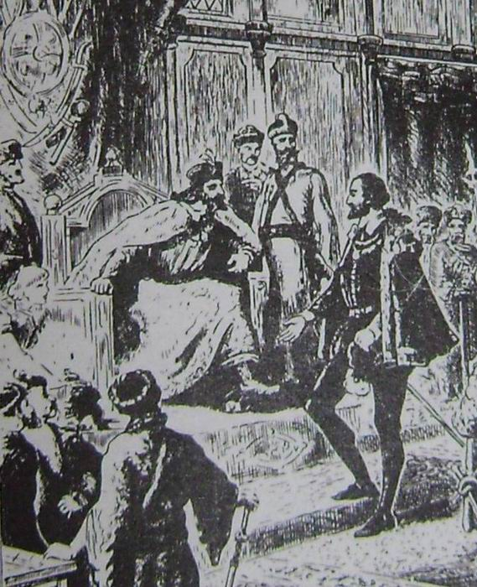
Ричард Ченслор на приёме у царя Иоана III в Москве

Slide 25
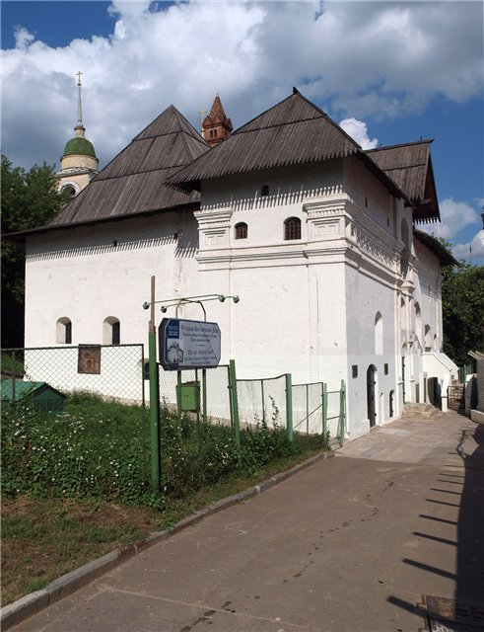
Старый английский двор в Москве

Slide 26
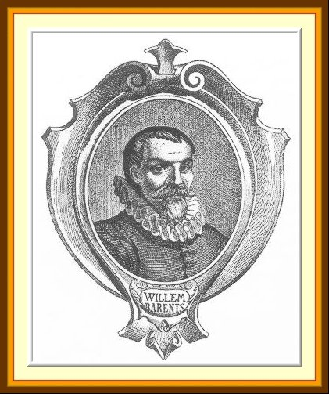
Виллем Баренц (1550 - 1597)

Slide 27
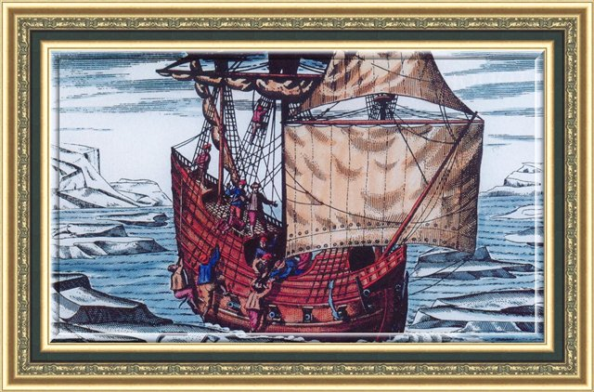
Корабль Баренца, вскоре раздавленный льдами в 1596 году

Slide 28
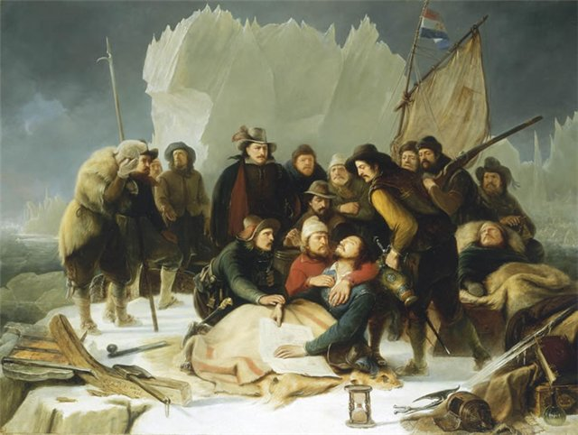
Смерть Виллема Баренца

Slide 29
Спасибо за внимание!

